Slide 1
北大古籍分馆建设剪影

Slide 2
古籍馆占地面积约7000平方米

Slide 3
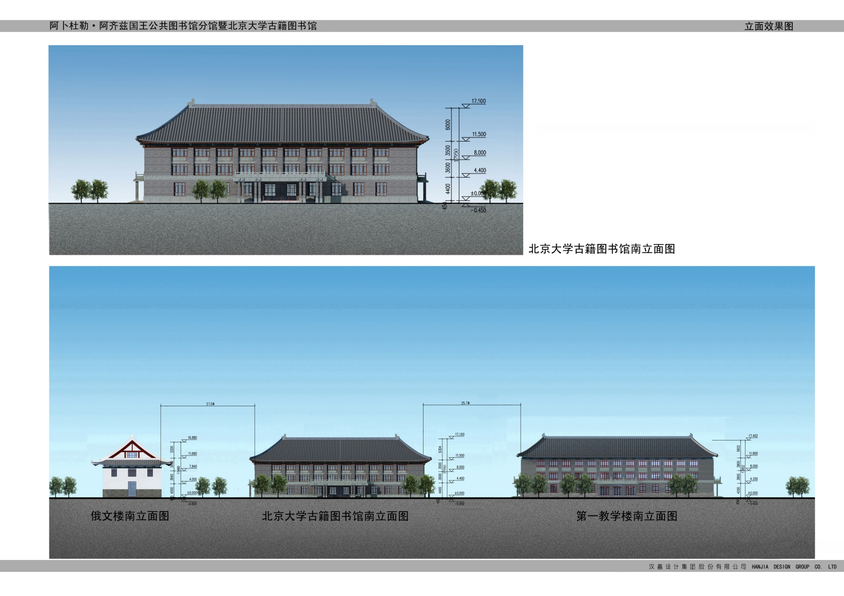
东、西毗邻一教与俄文楼
俄文楼
古籍馆
一教

Slide 4
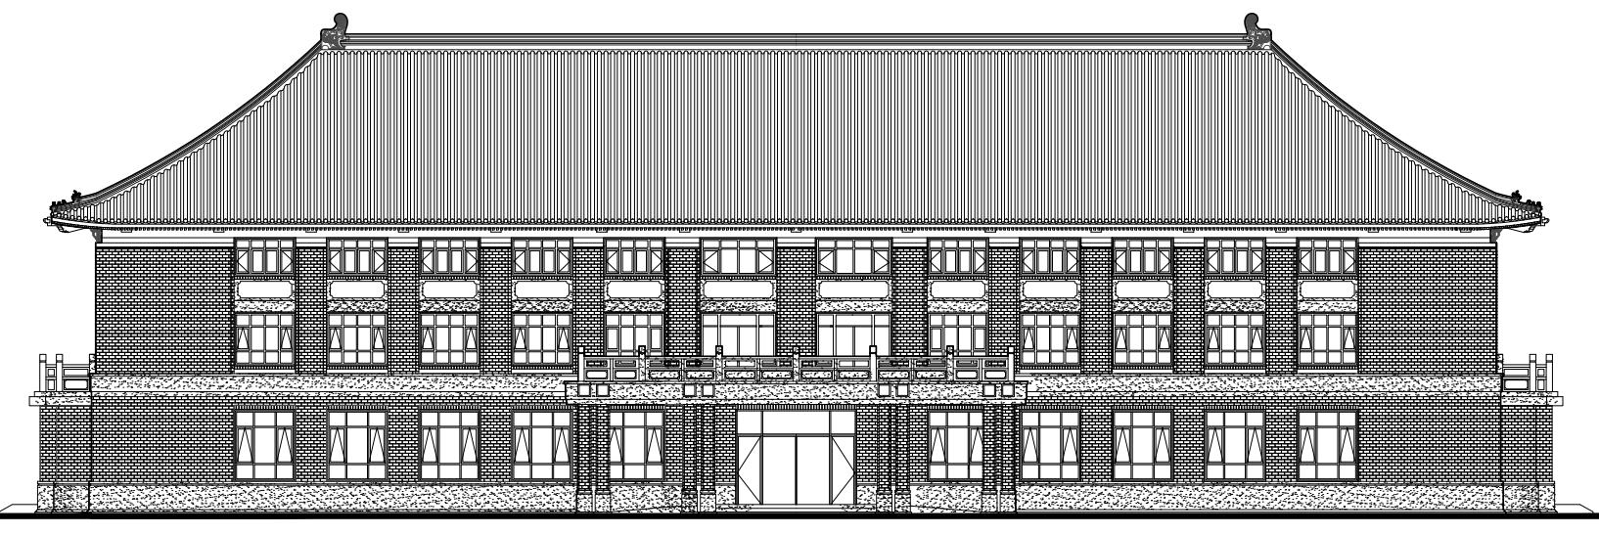
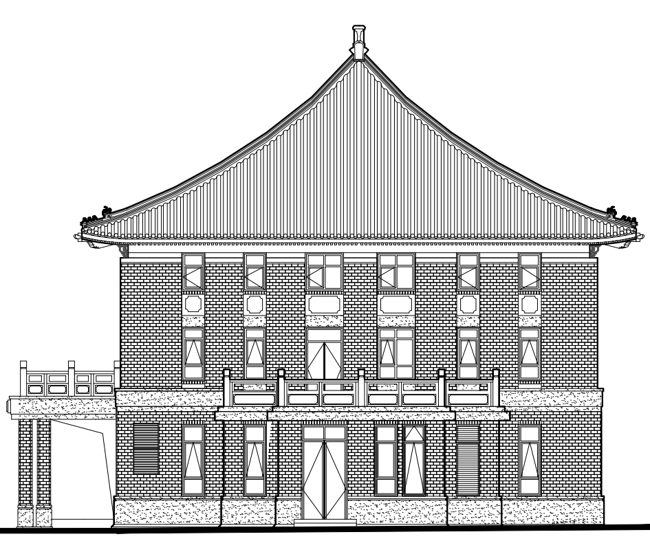
建筑整体设计为六层
地下二层、三层为古籍书库，共有古籍书库12个
地上三层设有国家级的古籍保护实验室和古籍修复室

Slide 5
古籍馆大事记
2016年12月19、20日
中沙双方就运营协议文本达成一致，并函签该协议
2007. 01
2015年11月20日
奠基仪式在北京大学举行
2015年3月16日
项目正式开工
2012年1月15日
双方签署《关于在北京大学建立、运行、管理阿卜杜勒·阿齐兹国王公共图书馆的协议》
2009年2月
胡锦涛同志出访沙特时与沙特国王阿卜杜拉二世共同见证签署的五项中沙合作项目之一
*

Slide 6
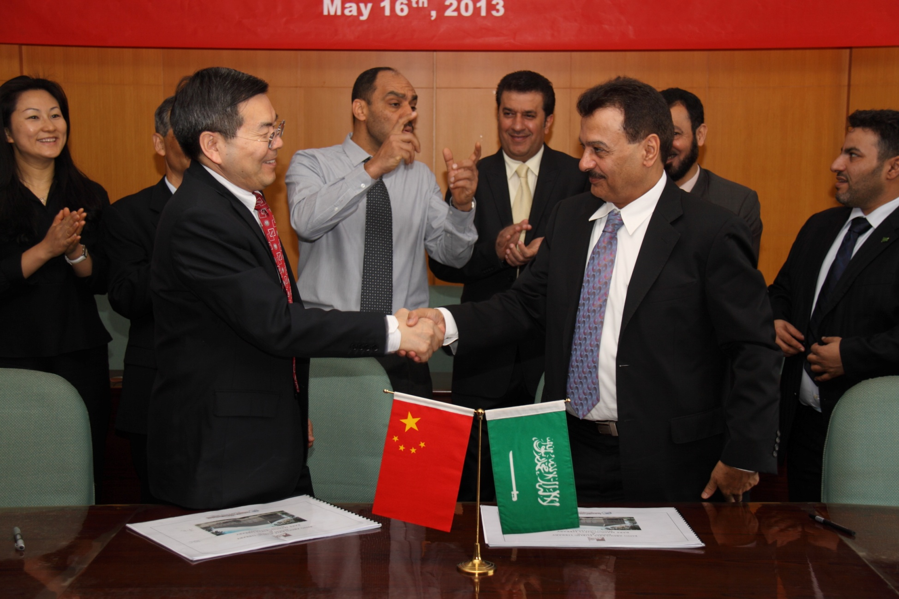
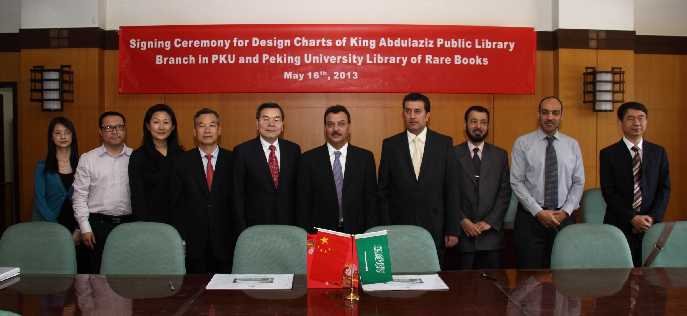
2013年5月16日，古籍馆项目正式签约

Slide 7
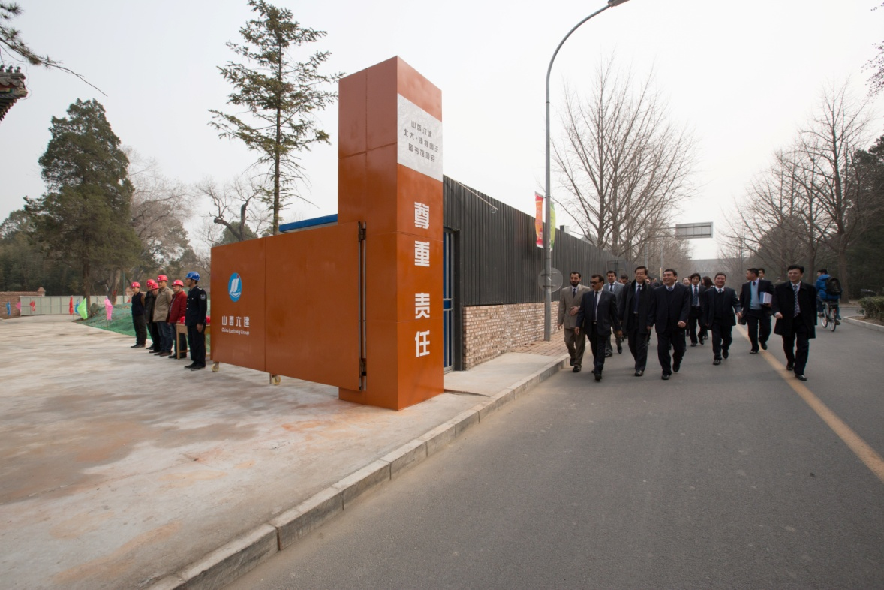
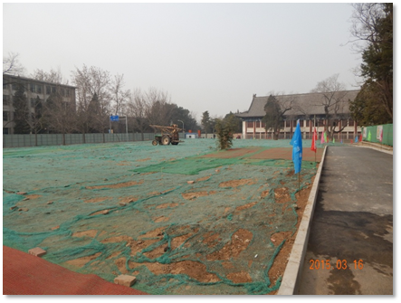
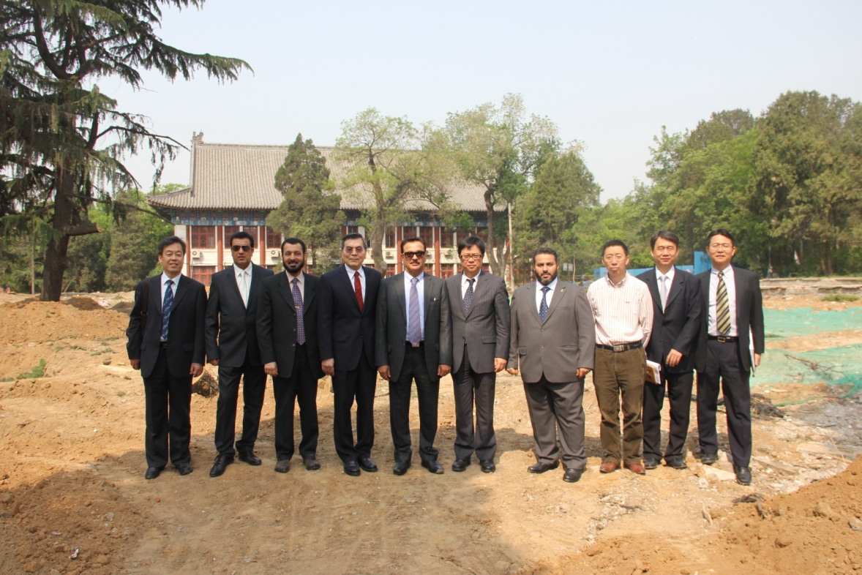
2015年3月16日，古籍馆项目正式开工
原北大电话室旧址(已拆除)
一片荒芜，百废待兴

Slide 8
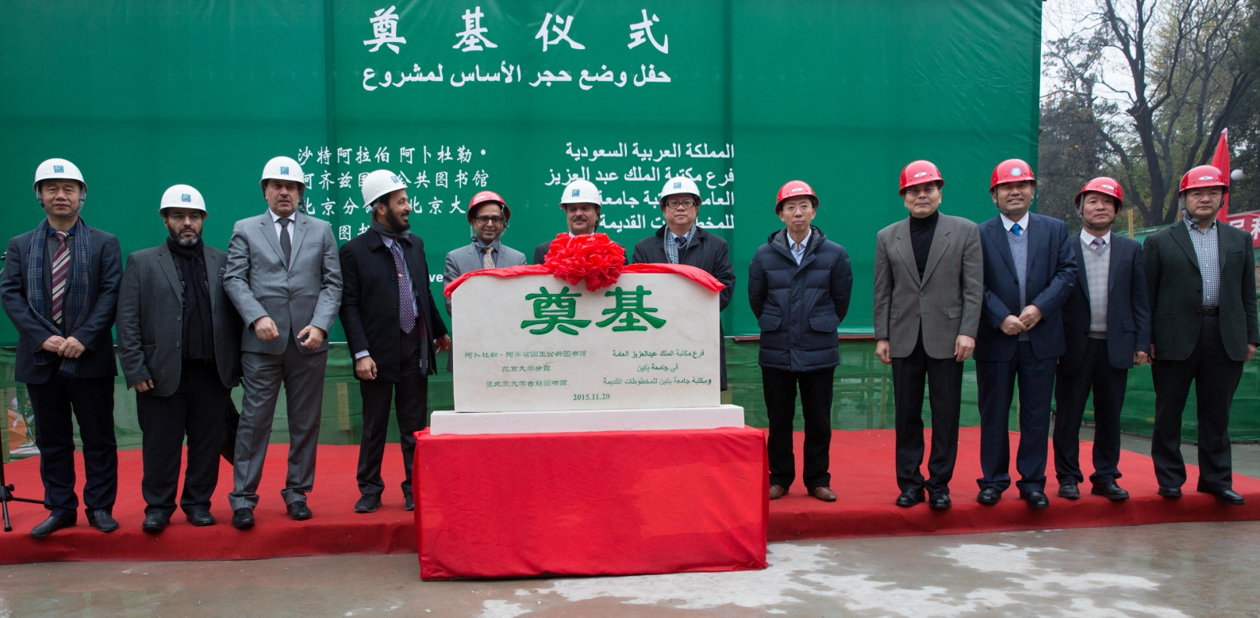
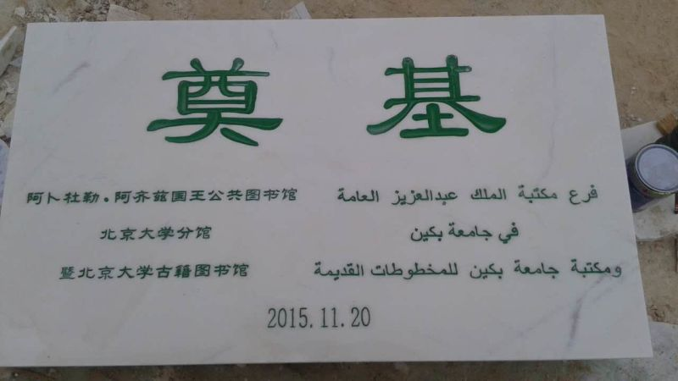
2015年11月20日启 动“奠基仪式”
奠基石为中文和阿拉伯语镌刻，将永久镶嵌于古籍馆正门东侧窗下

Slide 9
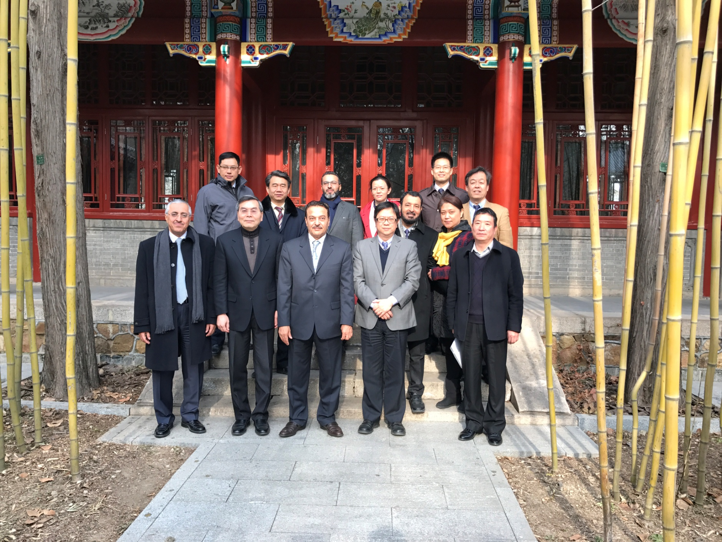
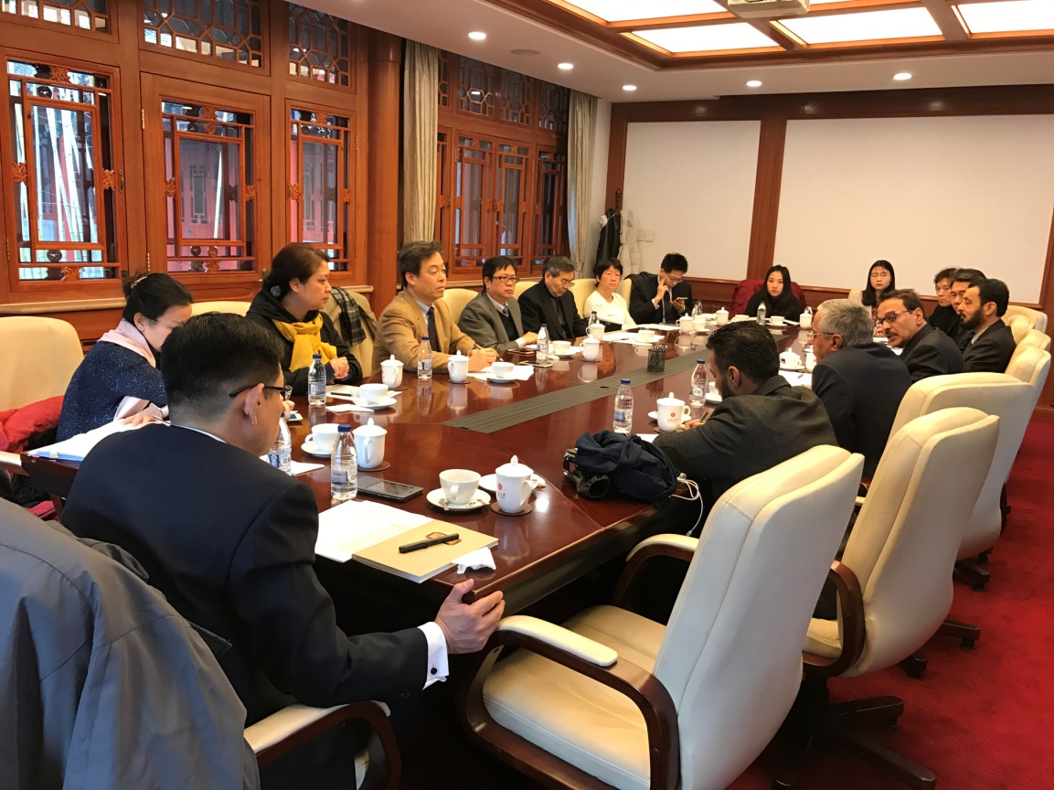
2016年12月20日，中沙双方商定运行协议

Slide 10
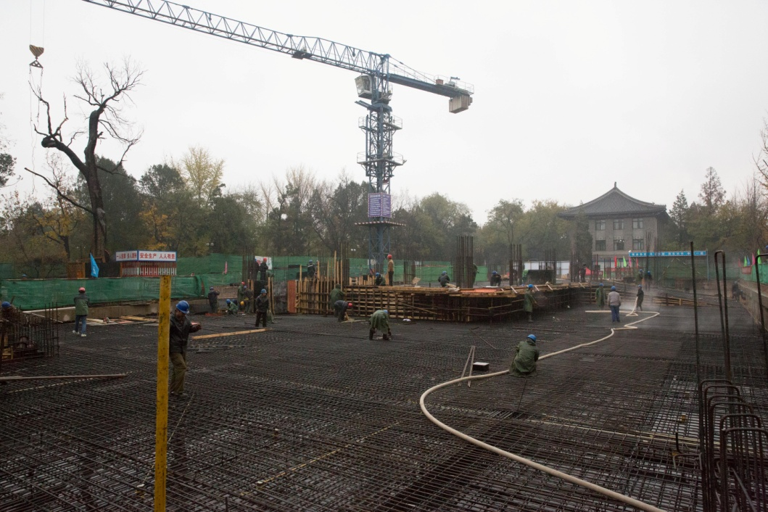
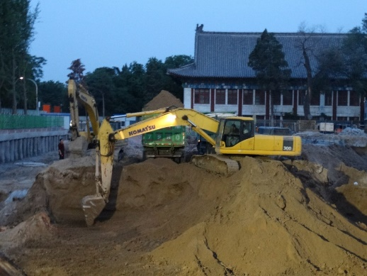
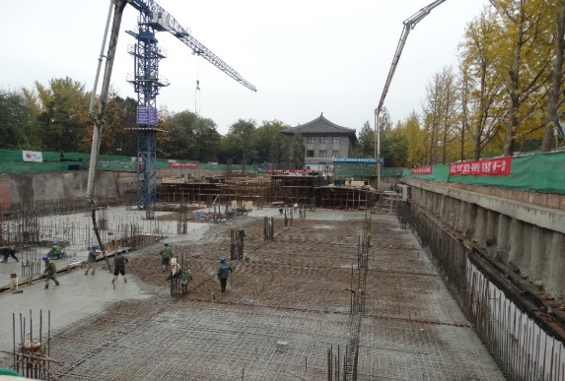
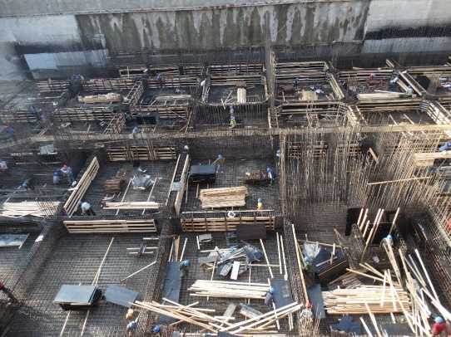
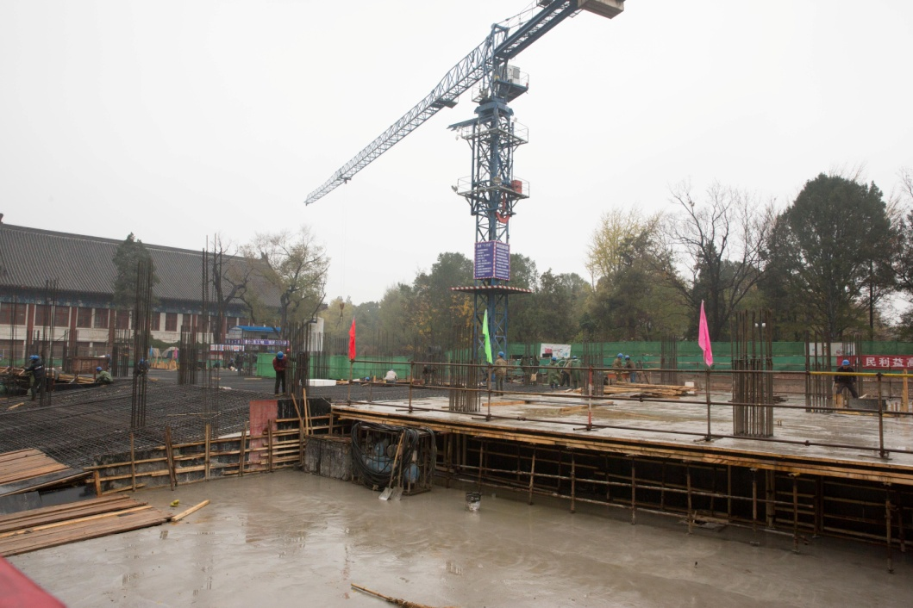
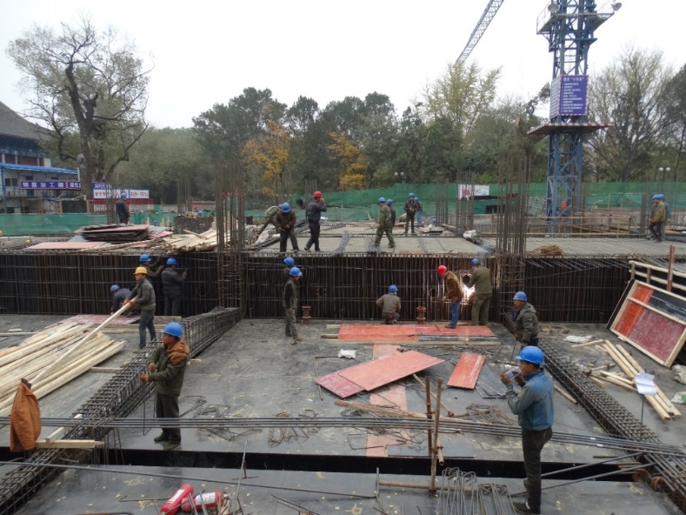
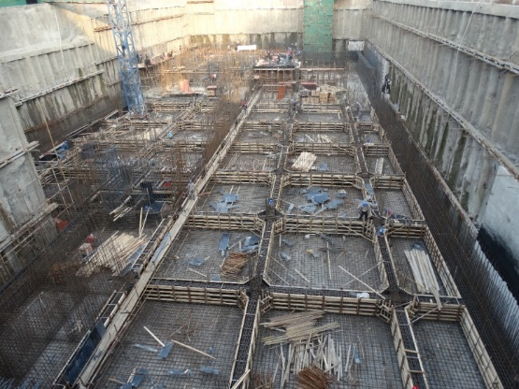
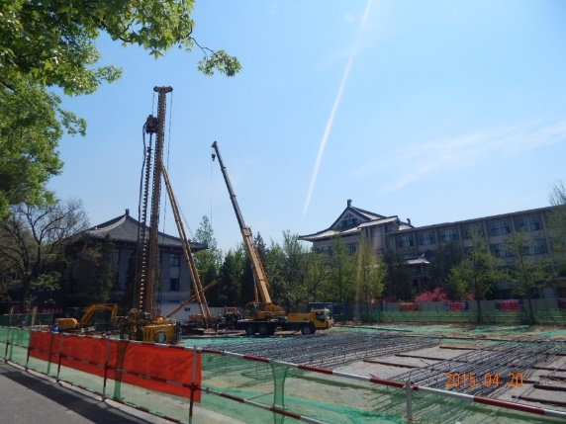
历时近两年，古籍馆拔地而起
古籍馆楼体结构施工

Slide 11
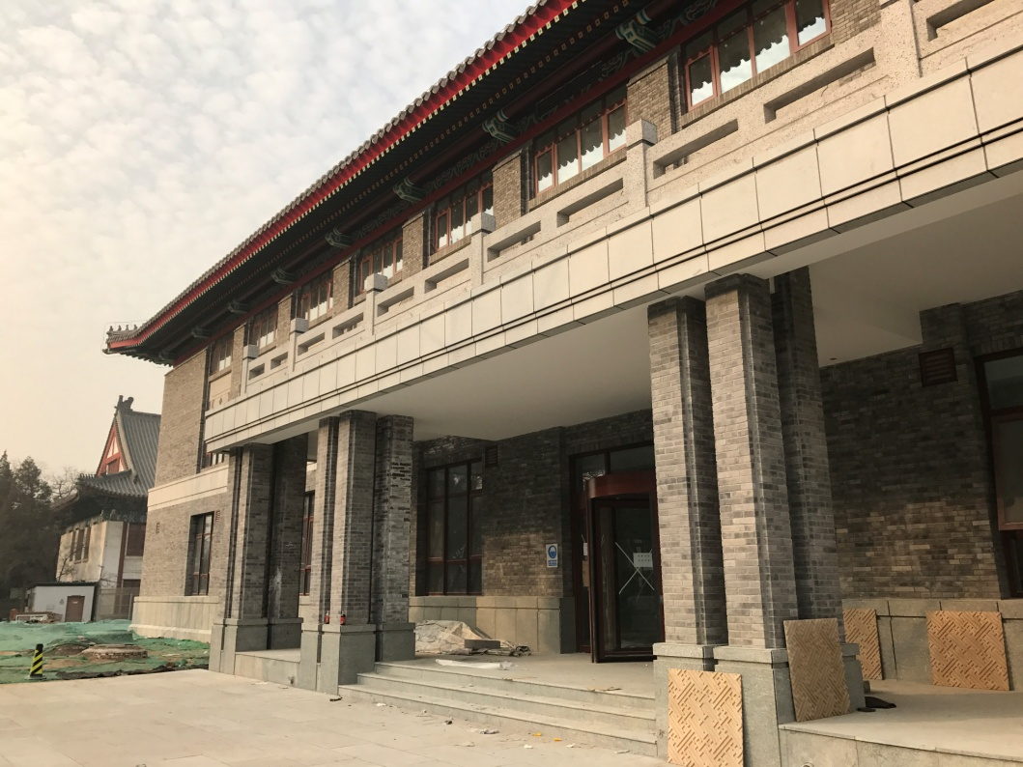
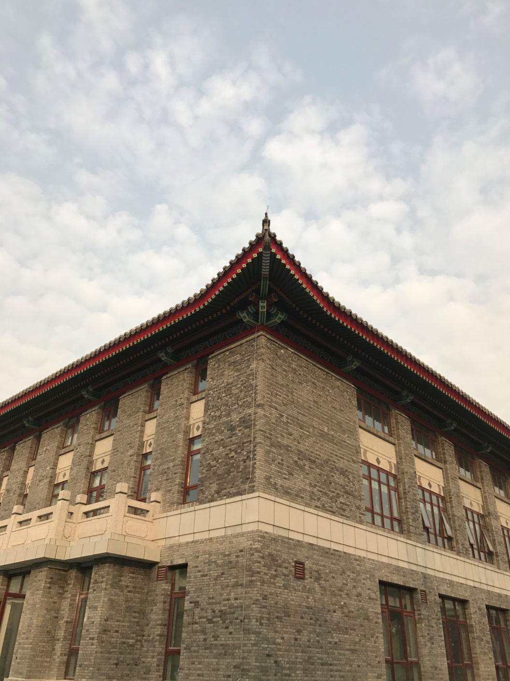
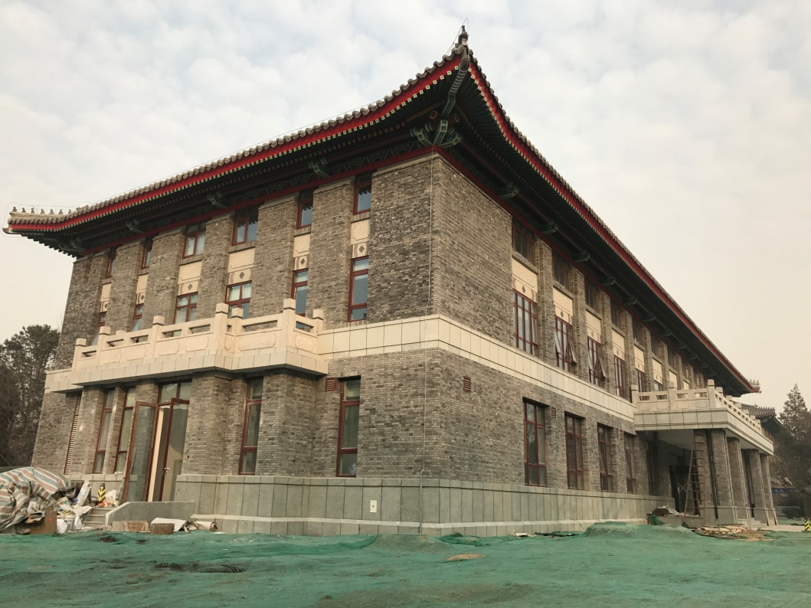
古朴厚重的建筑外形

Slide 12
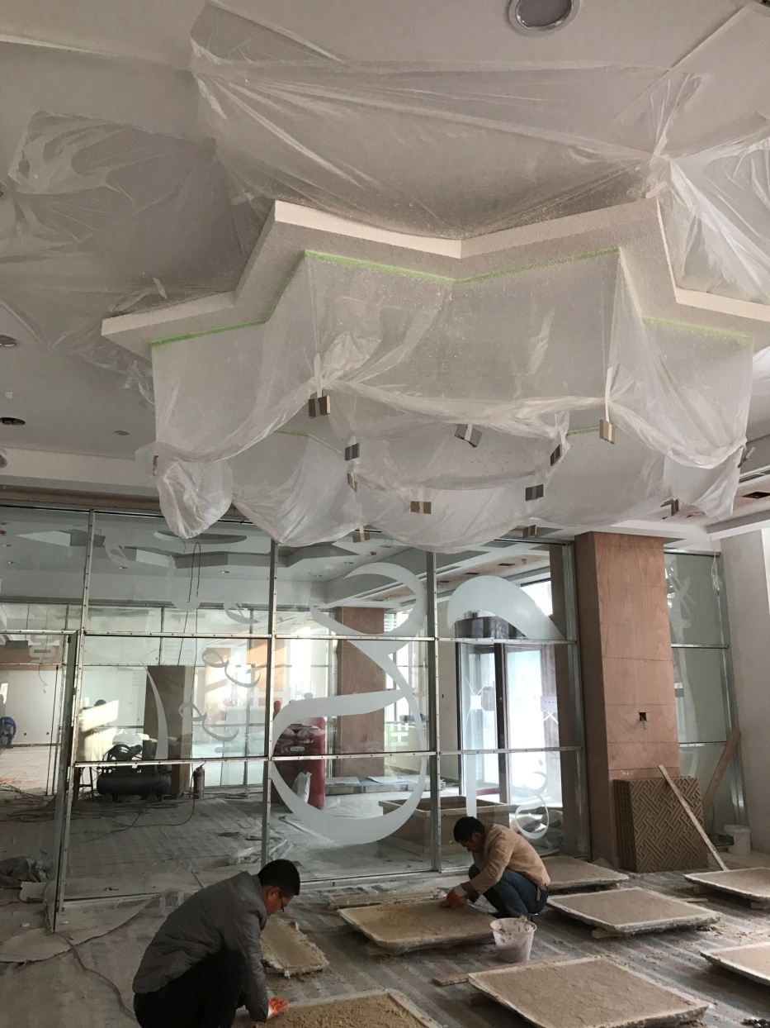
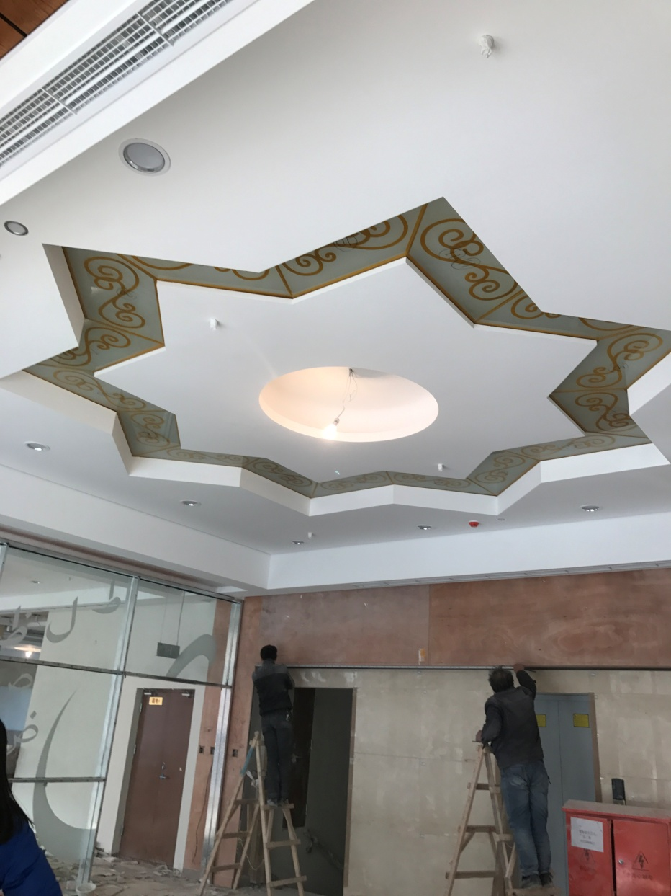
阿拉伯风情的八角形装饰

Slide 13
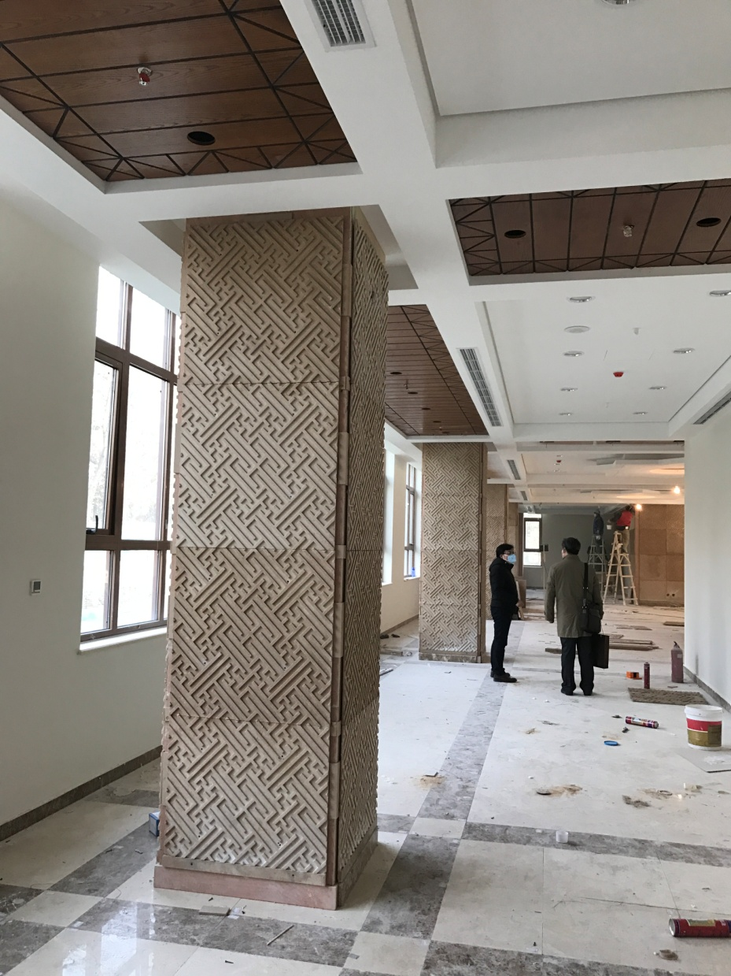
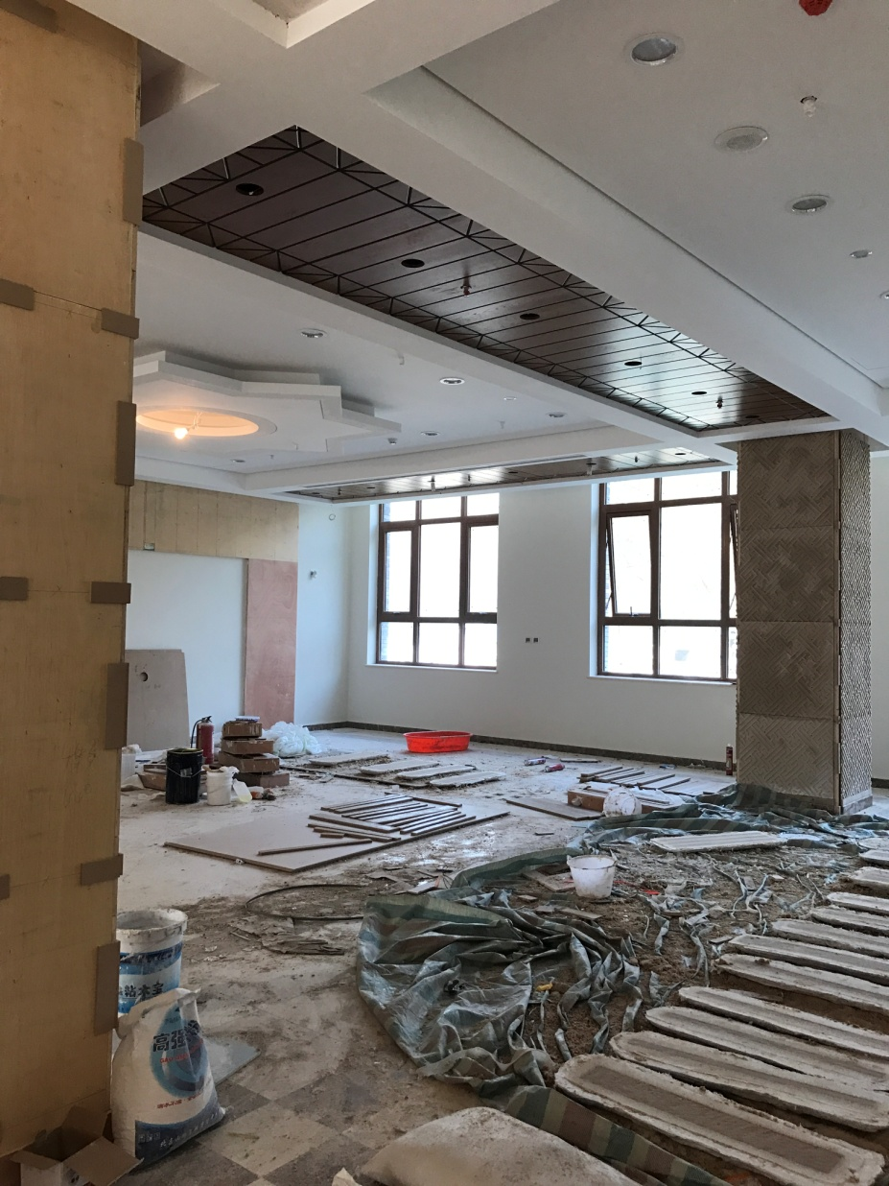
中西合璧的一层阅览室

Slide 14
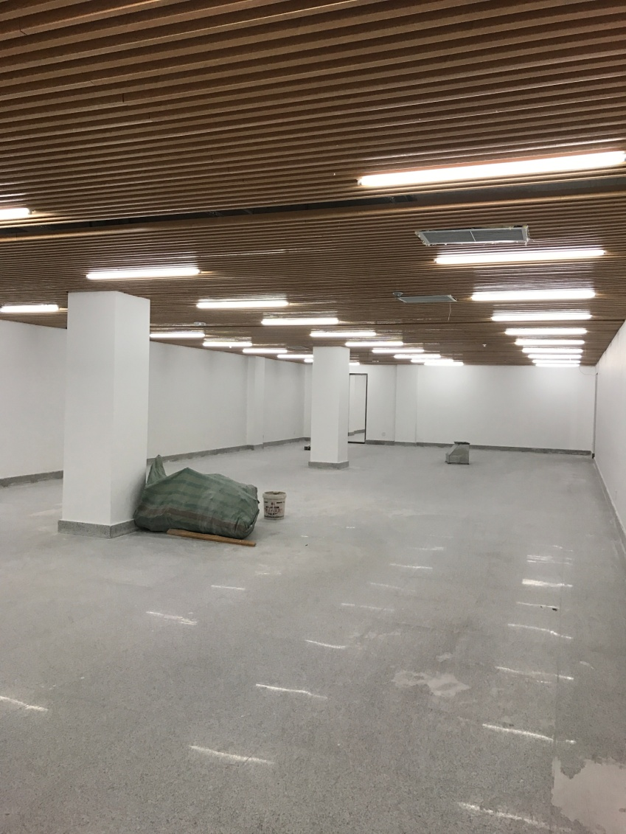
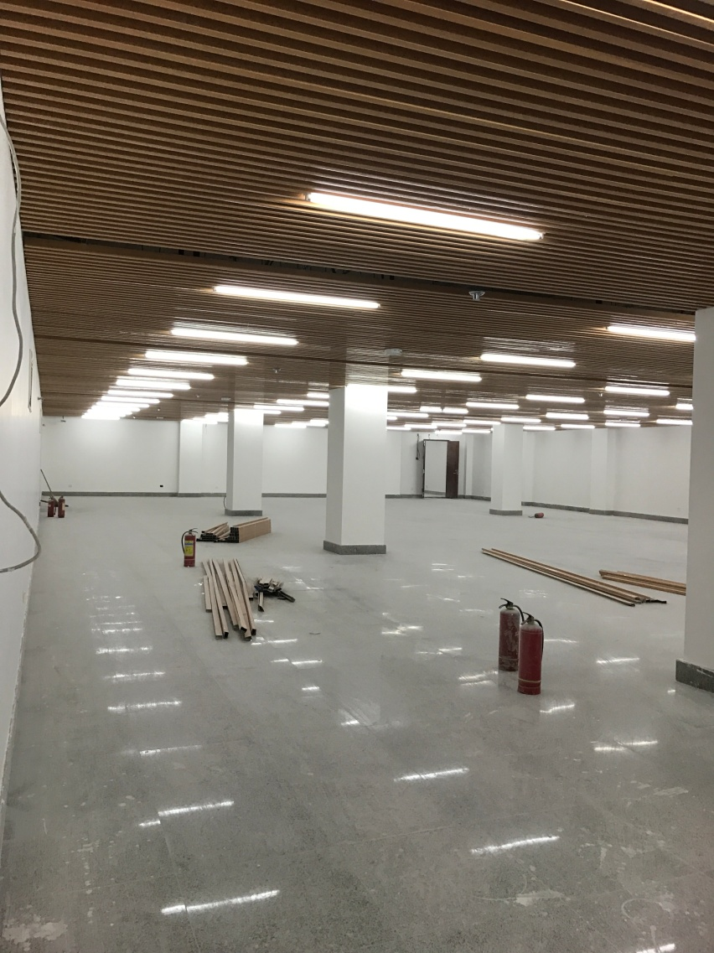
恒温恒湿的地下古籍书库
高效能的空气净化设备

Slide 15
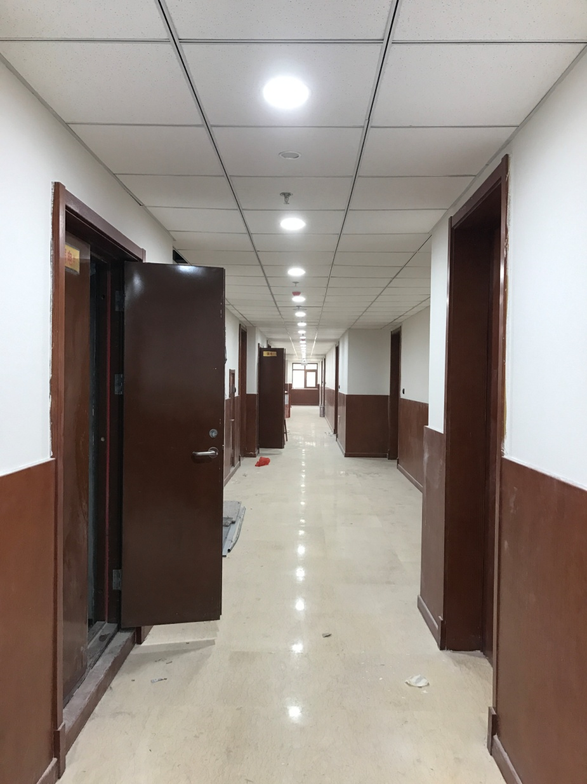
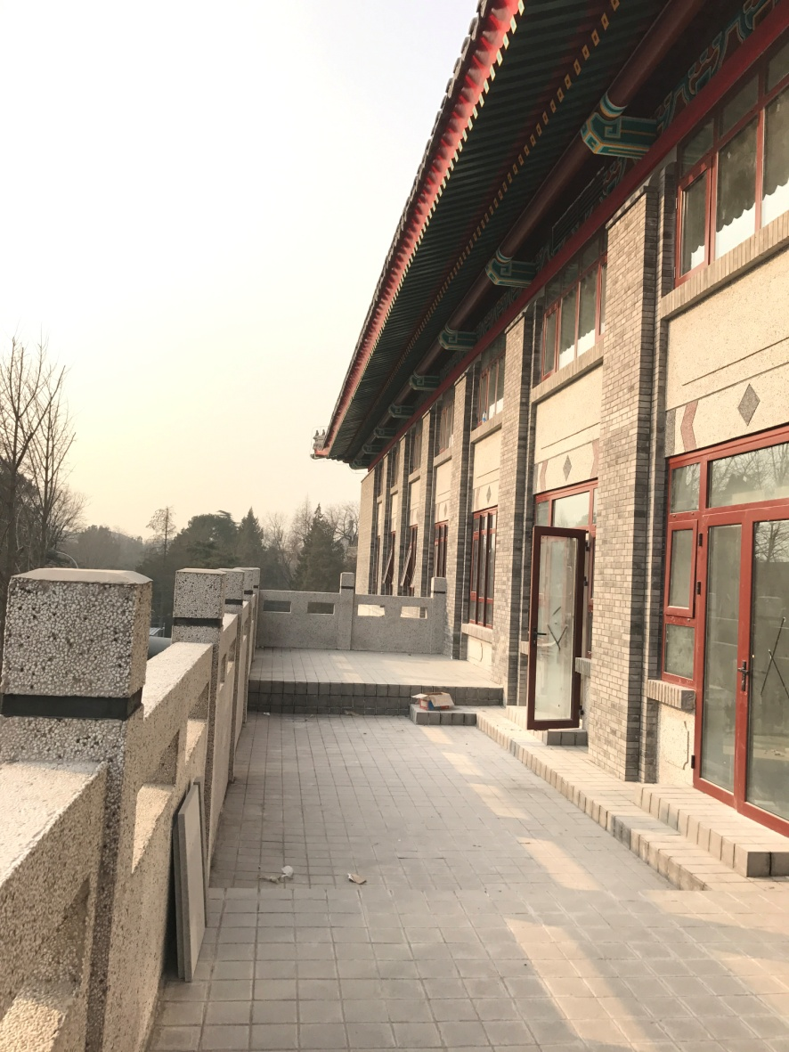
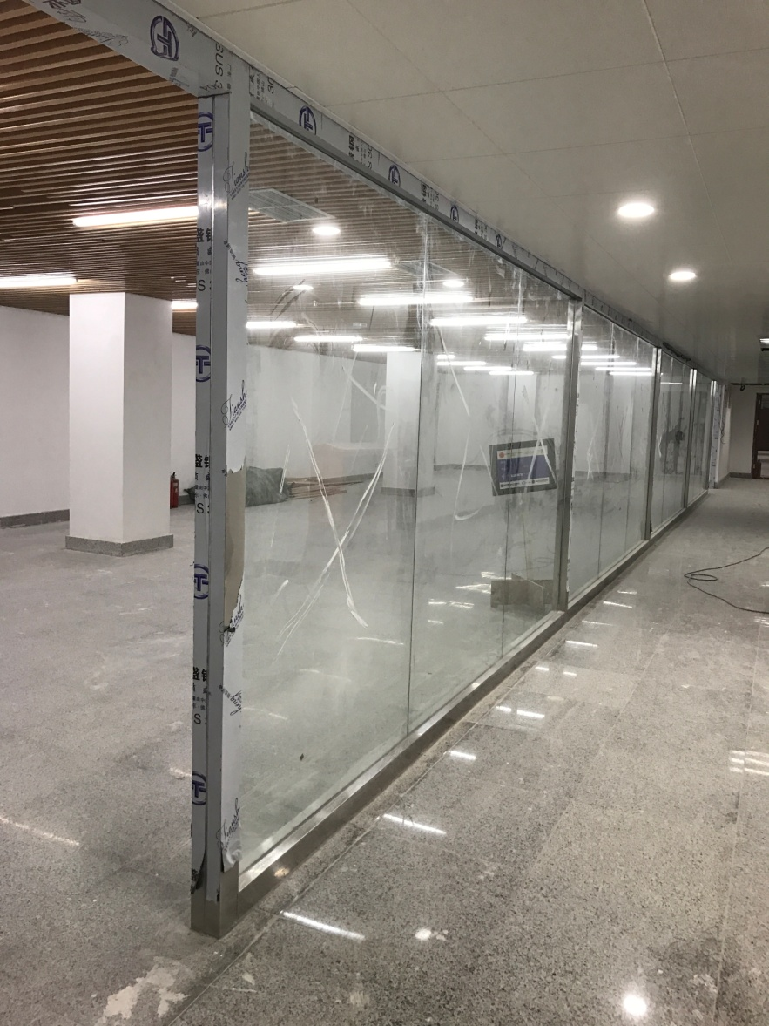
三层办公区
二层平台
地下二层独立展厅

Slide 16
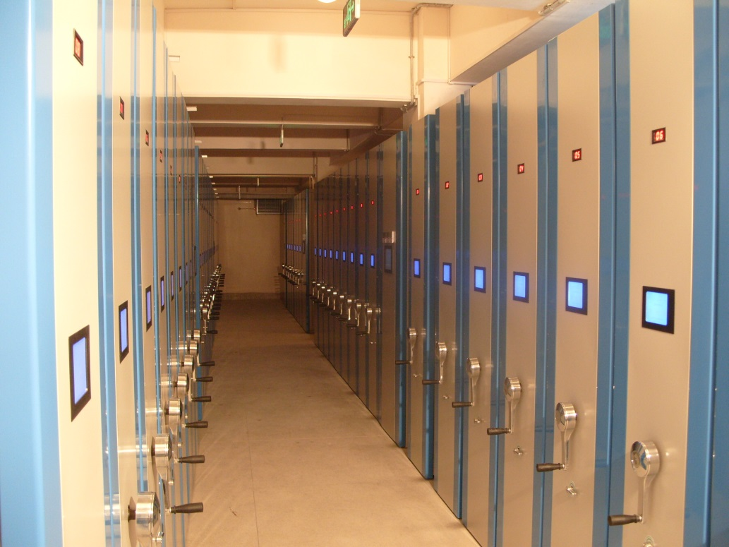
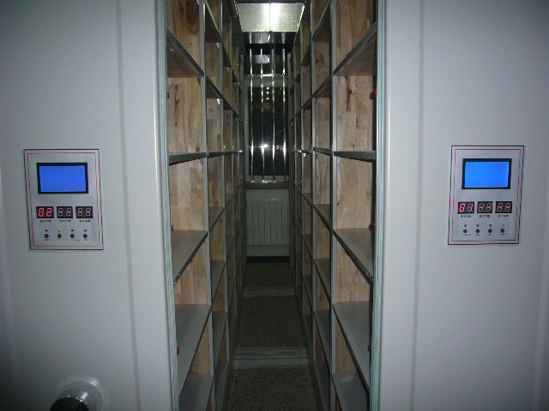
智能樟木密集书库(示意图)

Slide 17
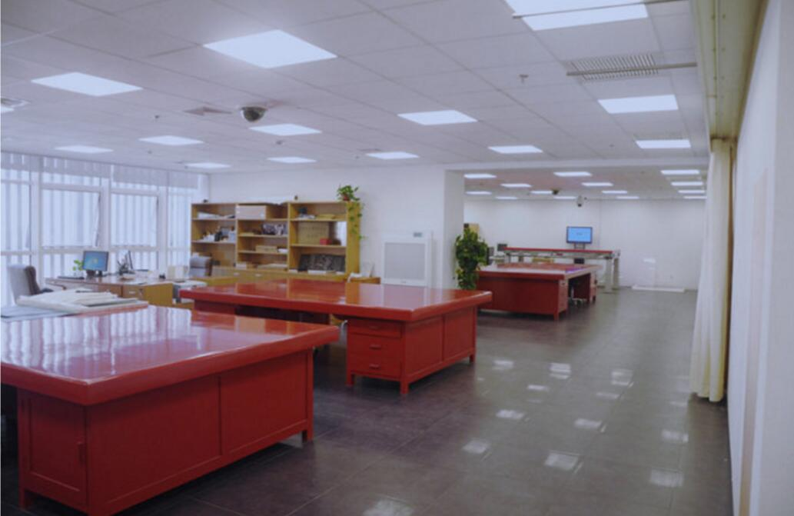
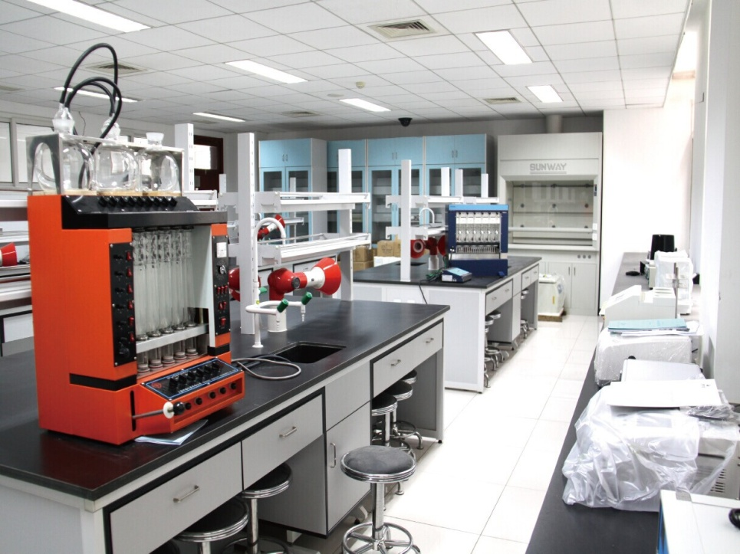
国家级古籍保护实验室、古籍修复室(示意图)

Slide 18
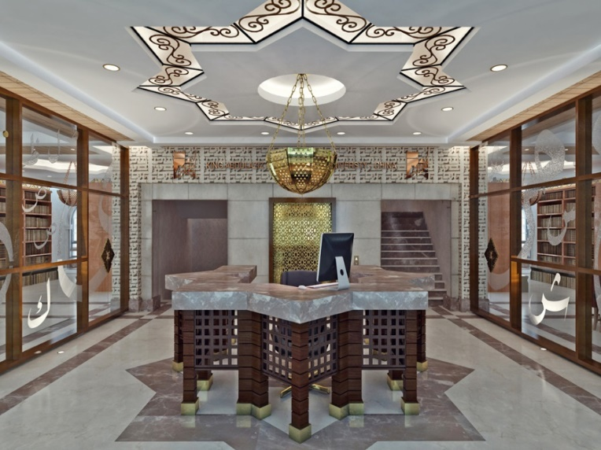
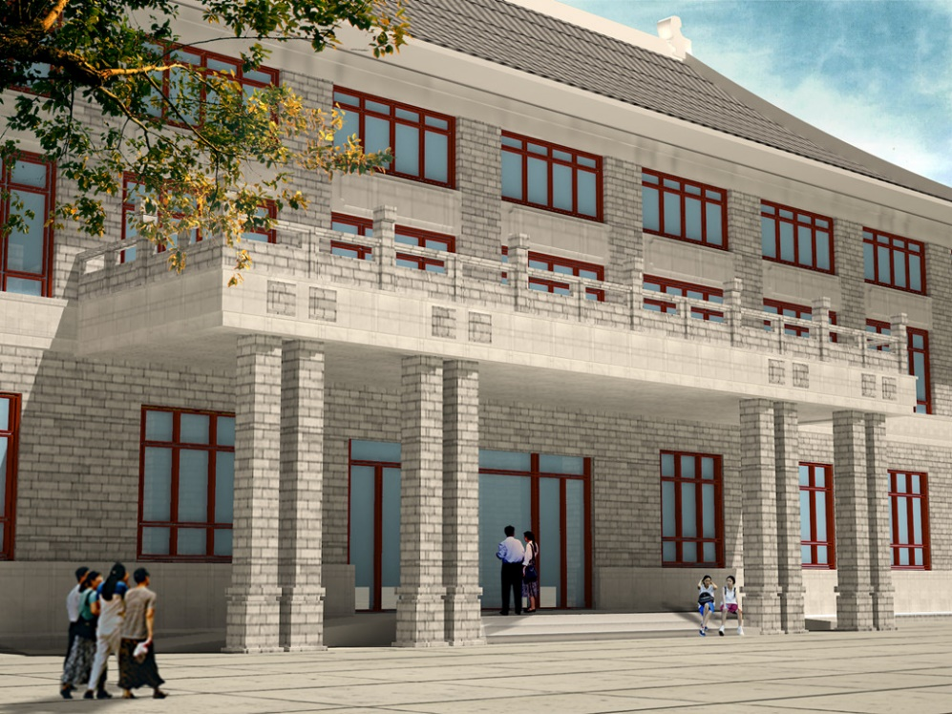
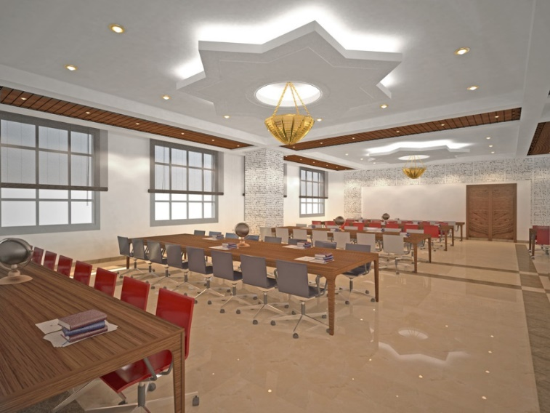
阅 览 室
未来将更具期待！
正 门
门
厅

Slide 19
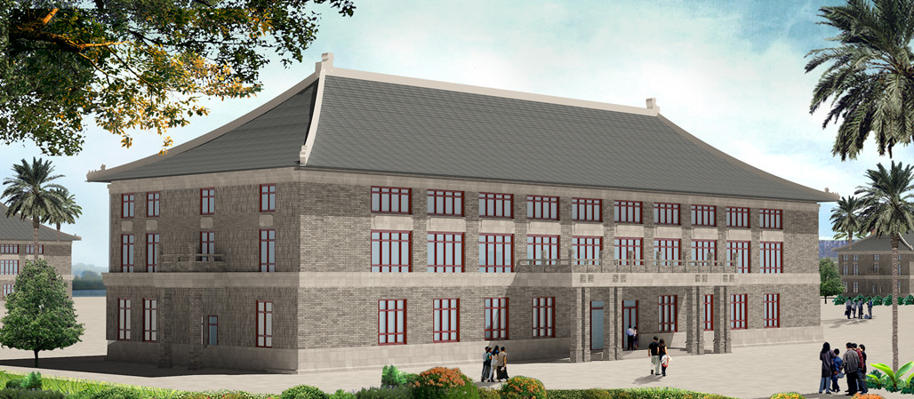
书籍承载梦想，阅读改变人生
我们一直在建设世界一流大学图书馆的路上奋进，从未停歇。
2017年1月

